Slide 1

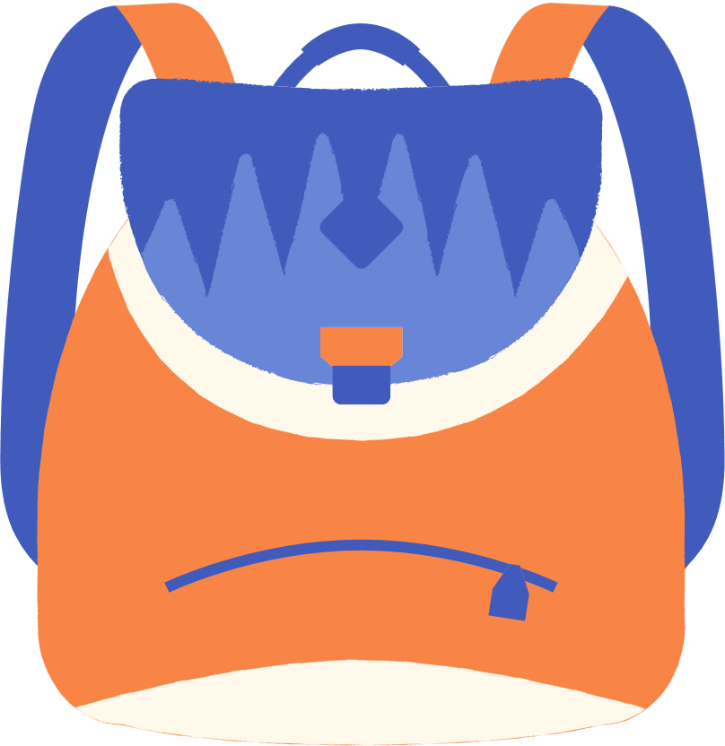

CHÀO MỪNG CÁC EM ĐẾN VỚI BÀI HỌC NGÀY HÔM NAY!

Slide 2



BÀI 18
Tiết 3, 4
ÔN TẬP CUỐI KÌ I

Slide 3
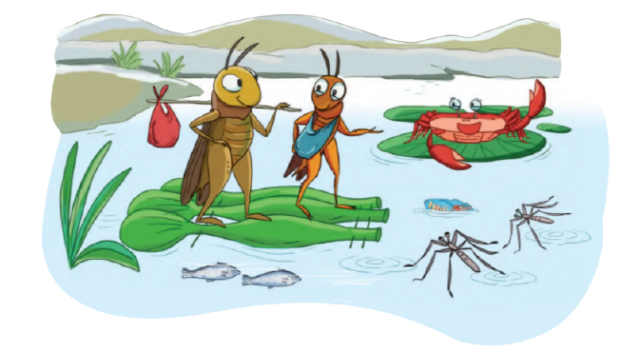
Đọc và làm bài tập
TRÊN CHIẾC BÈ
1. Tôi và Dế Trũi rủ nhau đi ngao du thiên hạ. Chúng tôi ngày đi đêm nghỉ, cùng nhau say ngắm dọc đường.

Slide 4
TRÊN CHIẾC BÈ
Ngày kia, đến một bờ sông, chúng tôi ghép ba bốn lá bèo sen lại, làm một chiếc bè. Bè theo dòng nước trôi băng băng.
2. Mùa thu mới chớm nhưng nước đã trong vắt, trông thấy cả hòn cuội trắng tinh nằm dưới đáy. Nhìn hai bên bờ sông, cỏ cây và những làm gần, núi xa luôn luôn mới. Những anh gọng vó đen sạm, gầy và cao, nghênh cặp chân gọng vó đứng trên bãi lầy bái phục nhìn theo chúng tôi. Nhưng ả cua kềnh cũng giương đôi mắt lồi, âu yếm ngó theo. Đàn săn sắt và cá thầu dầu thoáng gặp đâu cũng lăng xăng cố bơi theo chiếc bè, hoan nghênh váng cả mặt nước.
Theo TÔ HOÀI

Slide 5

CHÚ THÍCH
Ngao du thiên hạ: đi dạo chơi khắp nơi
Bèo sen (bèo Nhật Bản, bèo lục bình): loại bèo có cuống lá phồng lên thành phao nổi
Bái phục: phục hết sức
Lăng xăng: làm ra vẻ bận rộn, vội vã
Váng: (âm thanh) rất to, đến mức chói tai

Slide 6
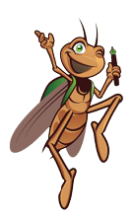
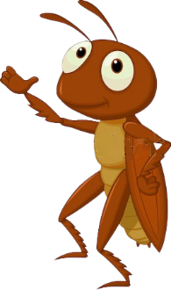
1. Đôi bạn trong câu chuyện trên đi đâu?
Đôi bạn trong câu chuyện rủ nhau đi ngao du thiên hạ.

Slide 7
2. Chiếc bè của đôi bạn được làm bằng gì?
Chiếc bè của đôi bạn được làm từ ba bốn lá bèo sen ghép lại.

Slide 8
3. Cảnh vật trên đường đi đẹp và mới lạ như thế nào?
Cảnh vật trên đường đi đẹp và mới lạ: “Mùa thu mới chớm nhưng nước đã trong vắt, trông thấy cả hòn cuội trắng tinh nằm dưới đáy. Nhìn hai bên bờ sông, cỏ cây và những làng gần, núi xa luôn luôn mới”.

Slide 9
4. Những từ ngữ nào cho thấy đôi bạn được gọng vó, cua kềnh, cá săn sắt, cá thầu dầu rất khâm phục và quý mến?
Bái phục nhìn theo, giương đôi mắt, âu yếm ngó theo, lăng xăng cố bơi theo chiếc bè, hoan nghênh váng cả mặt nước.

Slide 10
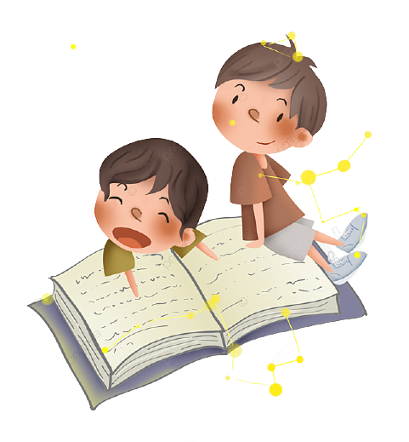
LUYỆN TẬP
5. Em cần đặt thêm 2 dấu chấm còn thiếu vào những chỗ nào trong đoạn văn sau? Chữ đầu câu cần viết thế nào?
Dế Mèn là nhân vật trong truyện Dế Mèn phưu lưu kí . Một lần, Dế Mèn cứu thoát Dế Trũi . Sau đó, hai chú dế kết bạn. Dế Mèn cùng Dế Trũi đi ngao du thiên hạ để mở mang hiểu biết.
Dế Mèn là nhân vật trong truyện Dế Mèn phưu lưu kí một lần, Dế Mèn cứu thoát Dế Trũi sau đó, hai chú dế kết bạn. Dế Mèn cùng Dế Trũi đi ngao du thiên hạ để mở mang hiểu biết.

Slide 11
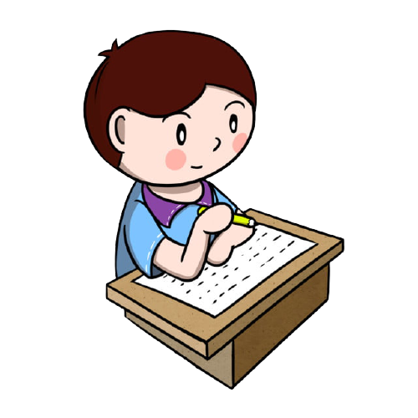
LUYỆN TẬP
6. Nghe – viết: Trên chiếc bè (từ “Mùa thu…” đến “…luôn luôn mới”

Slide 12


CỦNG CỐ, DẶN DÒ

Slide 13
HẸN GẶP LẠI CÁC EM
TRONG BÀI HỌC SAU!

